Slide 1
Jarosław Andrychowski
Specjalista Neurochirurg
Dr hab. n.med. Prof. UJK
Specjalistyczna oferta neurochirurgiczna, materiał własny. Konsultant . Własne operacje .

Slide 2
KONFLIKT NACZYNIOWO – NERWOWY LECZENIE KONFLIKTU NACZYNIOWO– NERWOWEGO
KONFLIKT NACZYNIOWO – NERWOWY MOŻE BYĆ PRZYCZYNĄ RÓŻNYCH DOLEGLIWOŚCI KLINICZNYCH
NEURALGIA NERWU TRÓJDZIELNEGO – BÓLE TWARZY
POŁOWICZY SKURCZ TWARZY ( SKURCZE MIĘŚNI MIMICZNYCH) SPAZM
NEURALGIA PRZEDSIONKOWO -ŚLIMAKOWA– NAPADOWE ZJAWISKA AKUSTYCZNE I NAPADOWE ZAWROTY GŁOWY
NEURALGIA NERWU JĘZYKOWO – GARDŁOWEGO – BÓLE TYLNEJ SCIANY GARDLA
neurovascular compression syndromes

Slide 3
KONFLIKT NACZYNIOWO – NERWOWY LECZENIE KONFLIKTU NACZYNIOWO– NERWOWEGO
MOŻLIWE JEST LECZENIE ZACHOWAWCZE OBJAWÓW, ALE W TRUDNYCH I OPORNYCH PRZYPADKACH NALEŻY ROZWAŻYĆ LECZENIE OPERACYJNE
– DEKOMPRESJA
#konflikt naczyniowo – nerwowy # neuralgia # bol twarzy

Slide 4
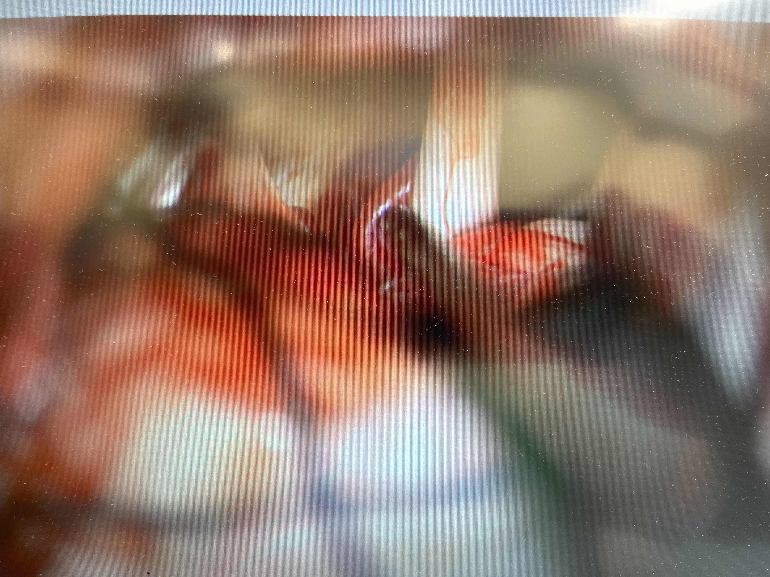
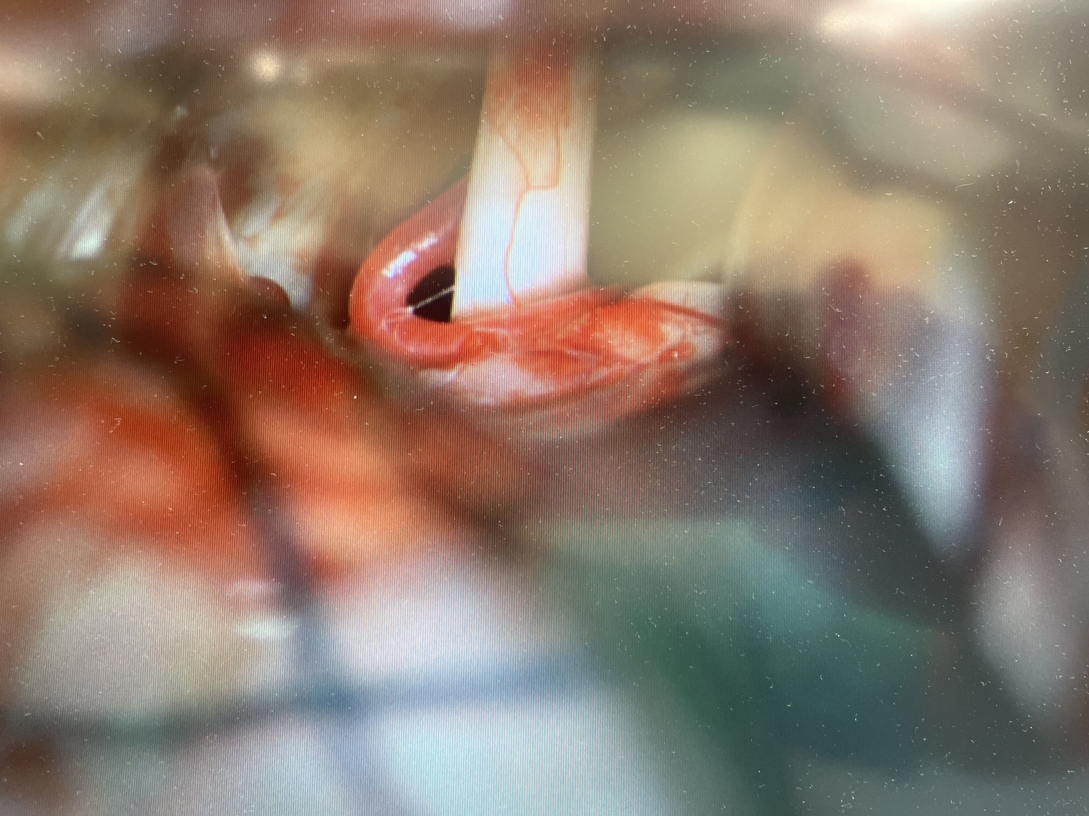
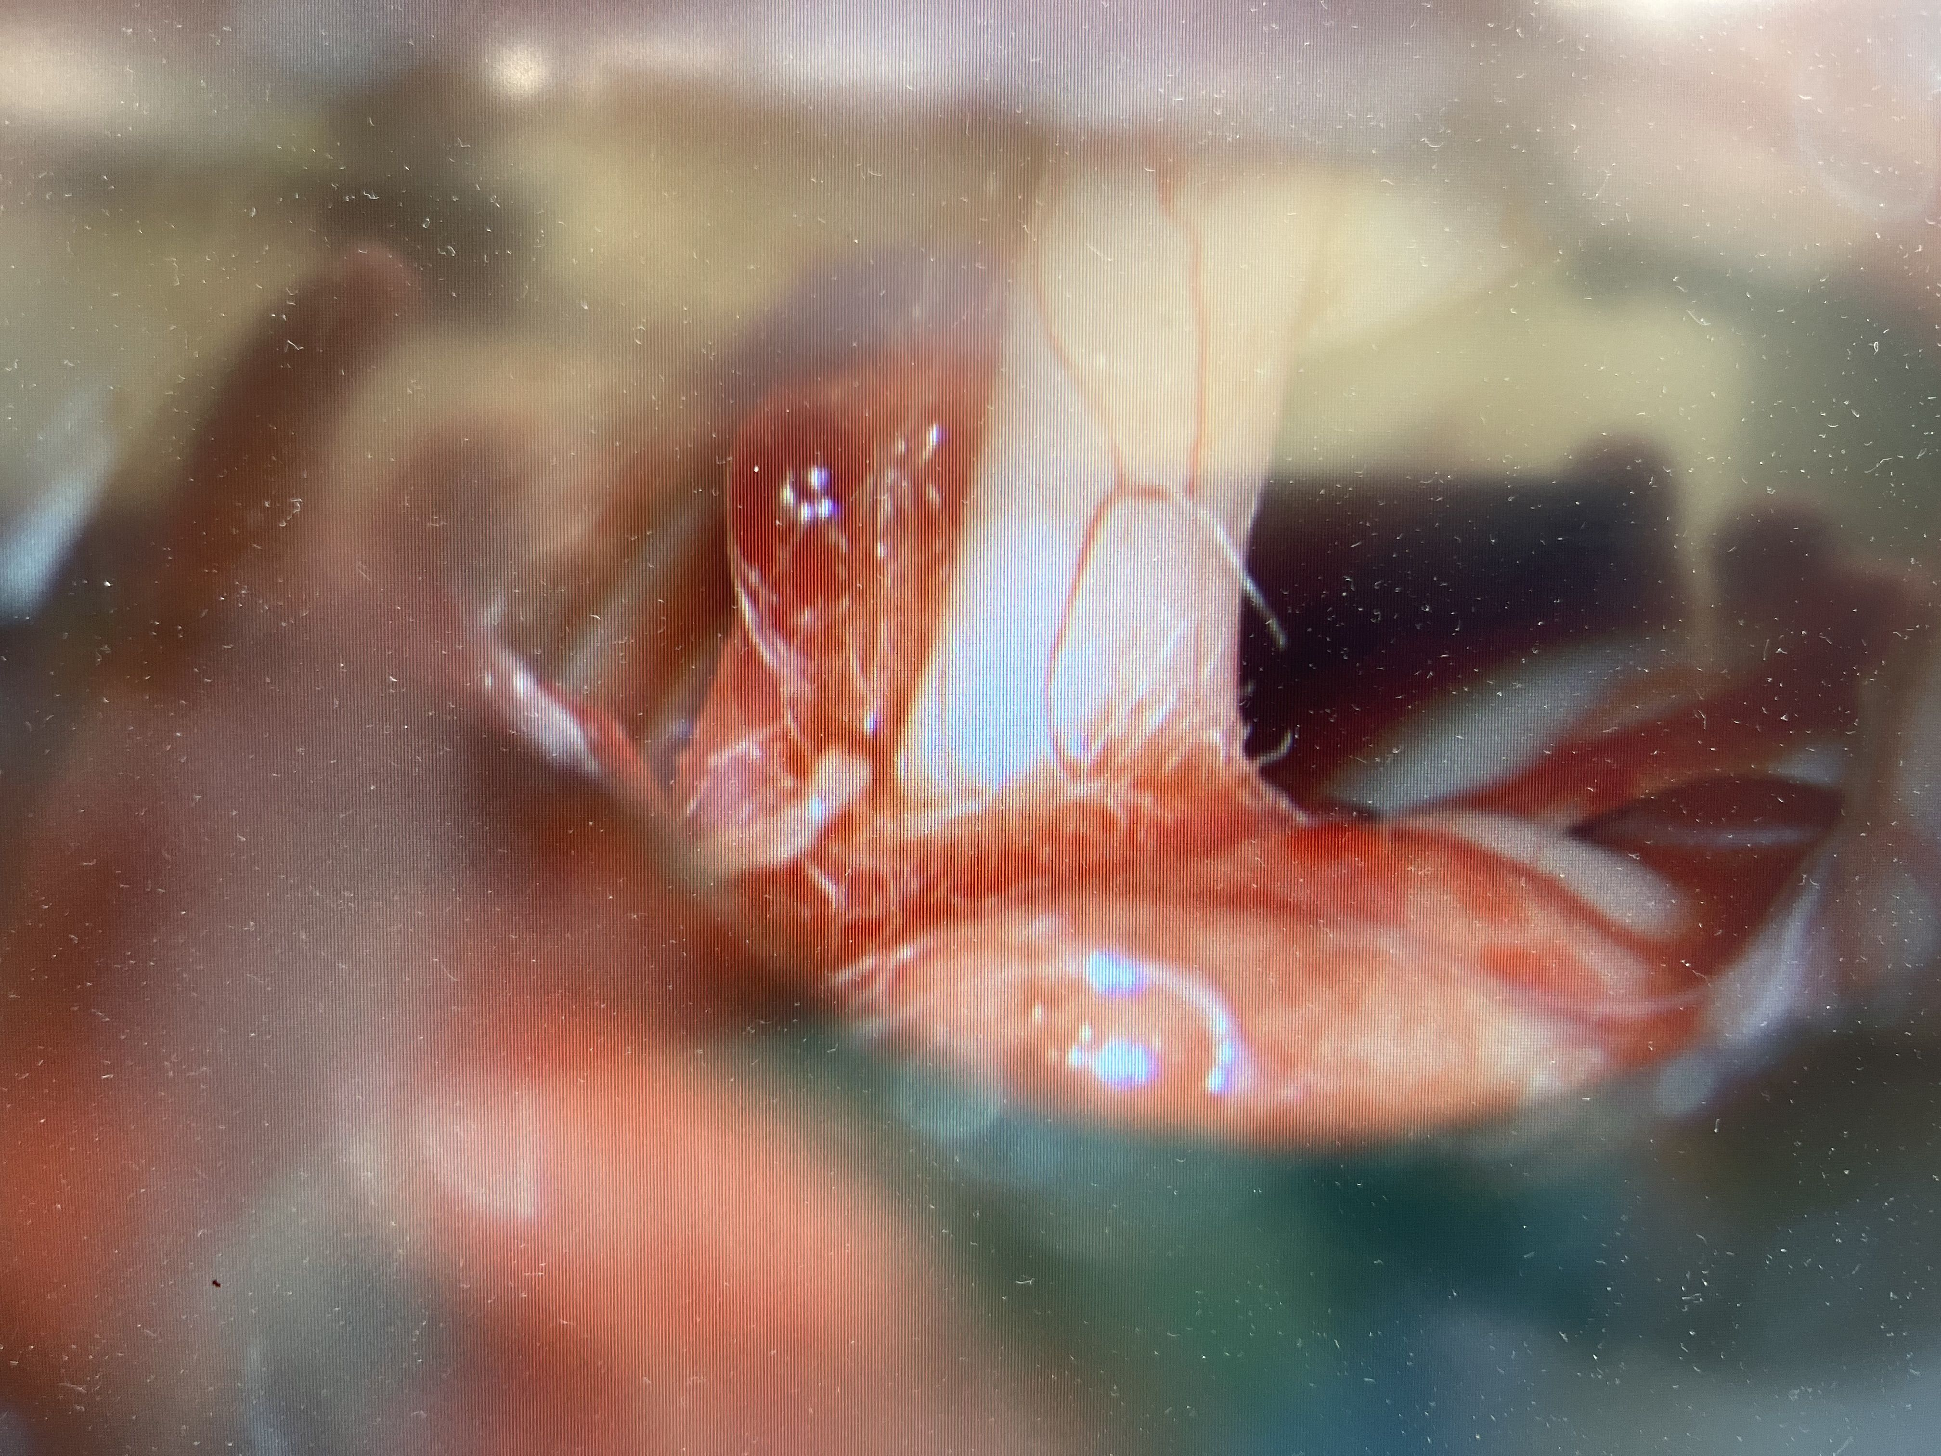
Zdjęcia podczas operacji spod mikroskopu operacyjnego, nerwy czaszkowe i naczynia 1.Uwidoczniony konflikt nerwu VII z tętnica móżdżkową 2.Mikrochirugiczne odpreparowanie naczynia 3.Dokonanie dekompresji i izolacji naczynia i nerwu ( specjalna wata ) . Materiał własny operacje wykonane - POZNAN )
OPERACYJNE LECZENIE KONFLIKTU NACZYNIOWO - NERWOWEGO, OPERACYJNE LECZENIE NEURALGII . Decompression. MVD. ( MATERIAL WLASNY )
1
2
3

Slide 5
OPERACYJNE LECZENIE GUZÓW RDZENIA I KANAŁU KRĘGOWEGO ( SPINAL TUMORS )
GUZY RDZENIA I KANAŁU KRĘGOWEGO MOGĄ WYSTĘPOWAĆ W KAŻDYM ODCINKU KRĘGOSŁUPA, MOGĄ POWODOWAĆ BÓLE i ZABURZENIA SIŁY MIĘŚNIOWEJ KOŃCZYN
WZROST GUZA POWODUJE UCISK NA RDZEŃ, guz może rozwijać się wewnątrz rdzenia, inny typ guza może tez uciskać rdzeń z zewnątrz powodując niedowład i ból, obraz rezonansu i objawy kliniczne decydują o leczeniu operacyjnym.
Każdy pacjent podczas operacji ma stosowany monitoring funkcji neurofizjologicznych dostępny w każdym```````````````````` przypadku. Dla bezpieczeństwa stosowany jest także mikroskop i mikrochirurgia.
#guzy rdzenia#guzy kregoslupa#monitoring#operacje
Operacje wykonane w POZNANIU, materiał własny

Slide 6
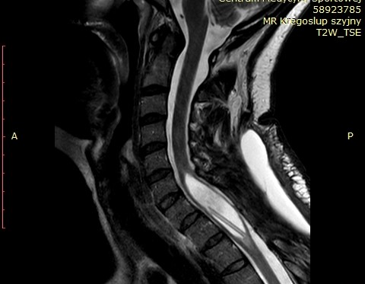
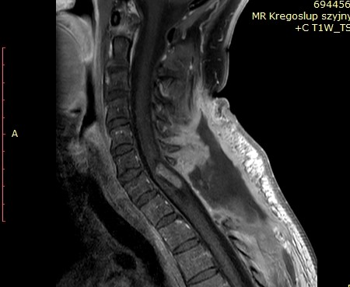
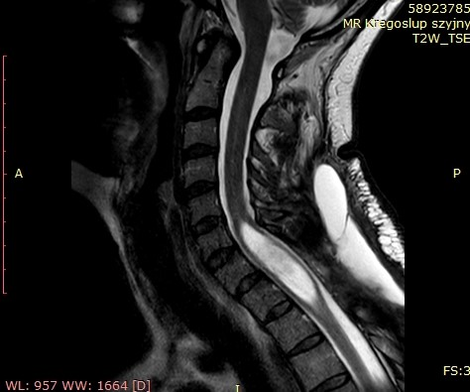
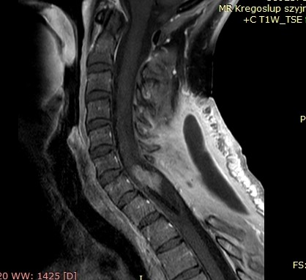
OPERACYJNE LECZENIE GUZÓW RDZENIA I KANAŁU KRĘGOWEGO ( SPINAL TUMORS ) w odcinku szyjnym i piersiowym. Wyściołczak w środku torbieli rdzenia - badania rezonansu przed operacja.

Slide 7
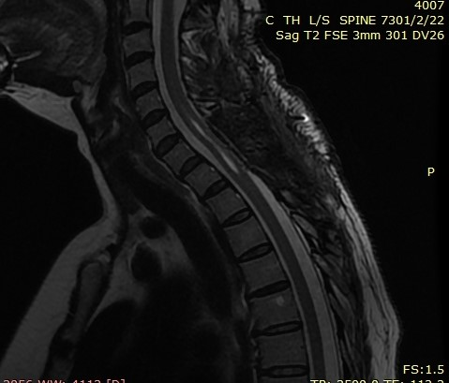
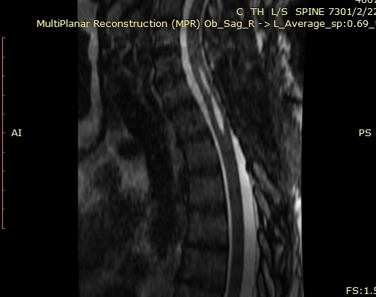
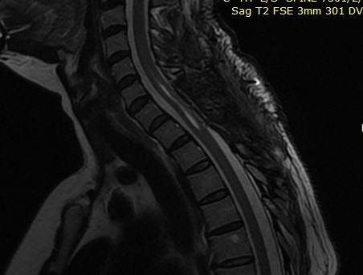
OPERACYJNE LECZENIE GUZÓW RDZENIA I KANAŁU KRĘGOWEGO ( SPINAL TUMORS ) w odcinku szyjnym i piersiowym. Stan po usunięciu guza i drenażu torbieli. Makroskopowo usuniecie całkowite guza rdzenia
Jeden z najtrudniejszych guzów w przejściu szyjno –piersiowym

Slide 8
OPERACYJNE LECZENIE GUZÓW RDZENIA I KANAŁU KRĘGOWEGO ( SPINAL TUMORS )
GUZY RDZENIA I KANAŁU KRĘGOWEGO mogą występować w obrębie rdzenia kręgowego w odcinku szyjnym i piersiowym. Bardzo trudny przypadek wyściółczaka ( ependymoma ) makroskopowo usunięty całkowicie. Pacjentka w stanie neurologicznym bardzo dobrym przychodzi na kontrolę do ambulatorium. Leczenie adjuwantowe. Pierwotnie drenowana torbiel. Monitorowanie funkcji neurologicznych.
#ependymoma #wysciołczak #rdzen# monitorowanie podczas operacji #neuromonitoring
Operacje wykonane w Poznaniu – materiał własny

Slide 9
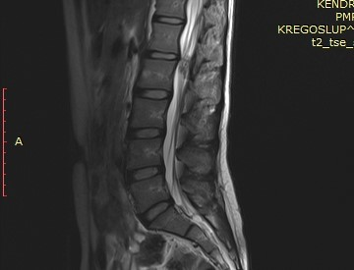
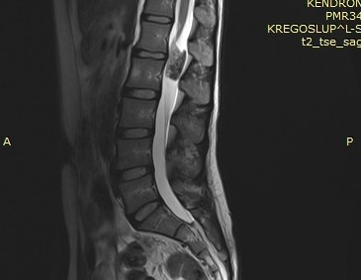
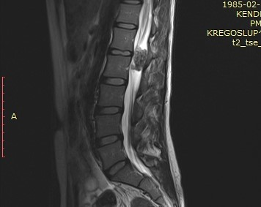
OPERACYJNE LECZENIE GUZÓW RDZENIA I KANAŁU KRĘGOWEGO ( SPINAL TUMORS ) Wysciółczak nici końcowej rdzenia. ( obrazy przed operacją )

Slide 10
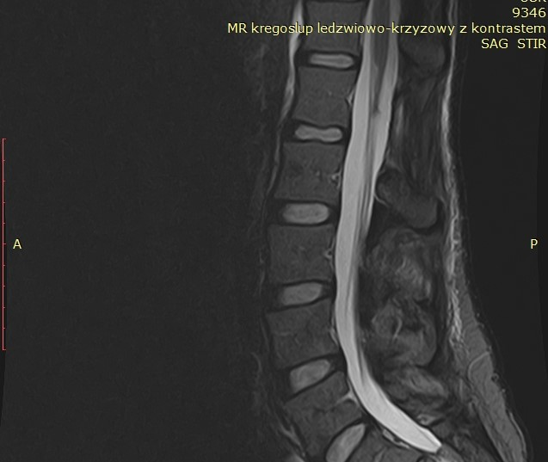
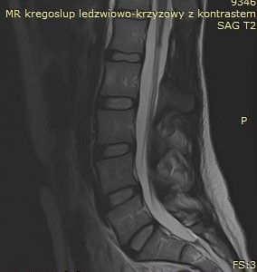
OPERACYJNE LECZENIE GUZÓW RDZENIA I KANAŁU KRĘGOWEGO ( SPINAL TUMORS ) Wysciółczak nici końcowej rdzenia. ( obrazy po operacji – usuniecie makroskopowo całkowite ) Laminektomia L1- L2 .

Slide 11
OPERACYJNE LECZENIE GUZÓW WEWNĄTRZCZASZKOWYCH
WYKORZYSTUJAC DOSWIADCZENIE I TECHNIKI MIKROCHIRURGICZNE OPERUJE GUZY POŁOZONE W RÓZNYCH REGIONACH ANATOMICZNYCH GŁOWY I MÓZGOWIA
Guzy w ostatnim okresie były operowane na Neurochirurgiach w SZPITALU PUSZCZYKOWIE I W SZPITALU W POZNANIU
STANDARDEM JEST :
TECHNIKA MIKROCHIRURGICZNA, CUSA – ULTRADZIWIEKOWY ASPIRATOR
STOSOWANE RÓZNYCH DOSTĘPOW W TYM CHIRURGII PODSTAWY CZASZKI
MONITOROWANIE NEUROFIZJOLOGICZNE W CELU ZACHOWANIA SŁUCHU I W CELU ZACHOWANIA FUNKCJI NERWU TWARZOWEGO .
#MICROSURGERY #MONITORING #SKULL BASE SURGERY

Slide 12
OPERACYJNE LECZENIE GUZÓW WEWNĄTRZCZASZKOWYCH
NERWIAKI, GUZY KATA MOSTOWO – MOZDZKOWEGO – POCZATEK OBJAWÓW ZWIAZANY Z ZABURZENIAMI SŁUCHU:
SZUMY, PISK, DZWONIENIE, POSTEPUJACE ZABURZENIE SŁUCHU I W EFEKCIE GŁUCHOTA
WYSTEPUJA ZABURZENIA RÓWNOWAGI
#NERWIAKI #OPONIAKI #SCHWANNOMA #NERW TWARZOWY #MONITOROWANIE
#NEURINOMA#MENINGIOMA#SCHWANNOMA#FACIAL NERVE#MONITORING

Slide 13
OPERACYJNE LECZENIE GUZÓW WEWNĄTRZCZASZKOWYCH
NERWIAKI, SCHWANNOMA, GUZY KATA MOSTOWO – MOZDZKOWEGO – NIEKTÓRE Z GUZÓW SA GUZAMI WYJATKOWO DUZYMI WYMAGAJACYMI ODPOWIEDNIEGO POSTEPOWANIA
PONIZEJ DOKUMENTACJA WŁĄSNA Z PRZEPROWADZONYCH W OSTATNIM OKRESIE OPERACJI DUZYCH GUZÓW KATA MOSTOWO – MOZDZKOWEGO
OPERACJE WYKONANE W POZNANIU

Slide 14
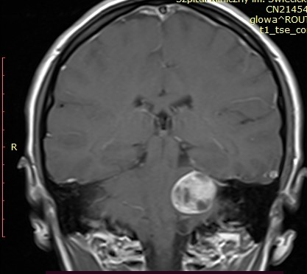
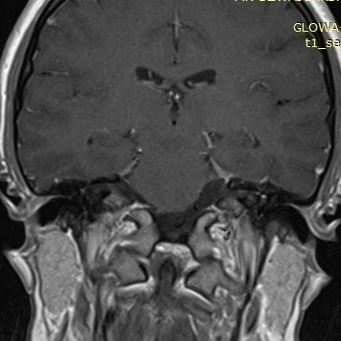
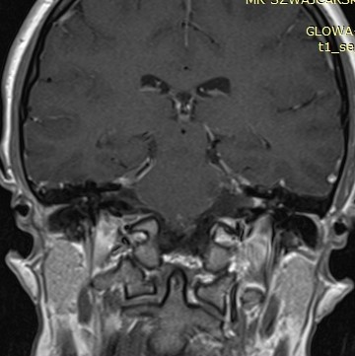
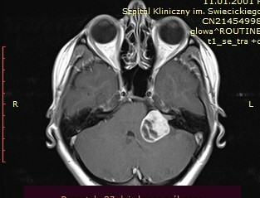
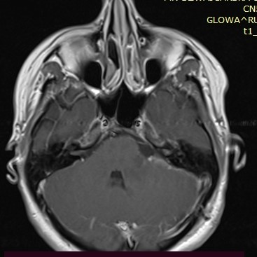
Po OPERACJI
Po OPERACJI
Po OPERACJI

Slide 15
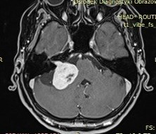
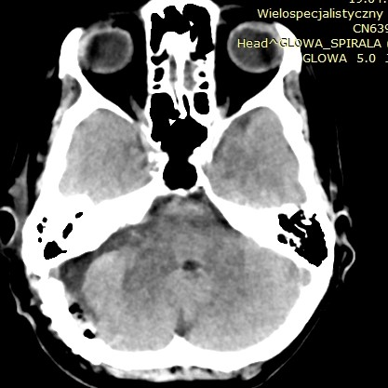
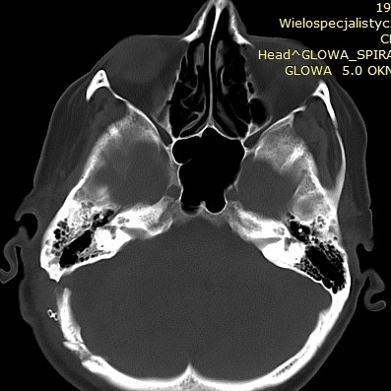
Po operacji
Po operacji
USUNIECIE CAŁKOWITE GUZA

Slide 16
OPERACYJNE LECZENIE GUZÓW WEWNĄTRZCZASZKOWYCH
NERWIAKI, SCHWANNOMA, GUZY PRZEWODU SŁUCHOWEGO WEWNeTRZNEGO OPERACJE W CELU ZACHOWANIA SŁUCHU I ZACHOWANIA FUNKCJI NERWU TWARZOWEGO
#PRZEWOD SLUCHOWY WEWNETRZNY #INTERNAL AUDITORY CANAL
OPERACJE PRZEZ SRODKOWY Dół CZASZKI , ZEWNĄTRZMÓZGOWE , ZEWNĄTRZOPONOWE - WSKAZANE DLA MAŁYCH NERWIAKOW
( Poniżej materiał własny )

Slide 17
Mały nerwiak przed i po operacji – dostęp zewnątrzoponowy, zewnątrzmózgowy
Przed operacją
Po operacji

Slide 18
OPERACYJNE LECZENIE GUZÓW WEWNĄTRZCZASZKOWYCH
OPONIAKI WEWNĄTRZCZASZKOWE INTRACRANIAL MENINGIOMA
#MENINGIOMA #INTRACRANIAL MENINGIOMA

Slide 19
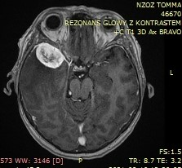
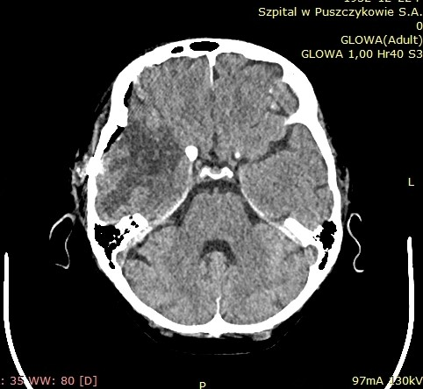
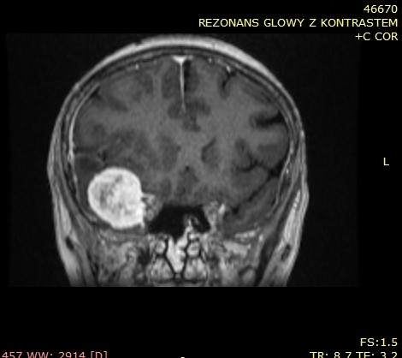
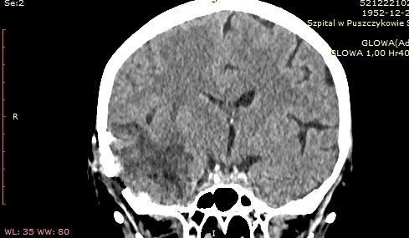
Dostep zewnątrzmózgowy do dużego oponiaka przed – i po operacji ( wczesna kontrola, usunięcie totalne )

